Slide 1
Явление электромагнитной индукции
Составила: учитель физики.
Завьяловской СОШ с УИОП
Ураева Надежда Васильевна

Slide 2
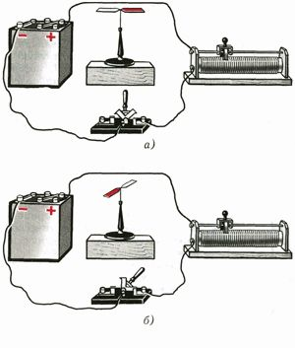
В 1820г. Ганс Христиан Эрстед показал, что протекающий по цепи электрический ток вызывает отклонение магнитной стрелки. Если электрический ток порождает магнетизм, то с магнетизмом должно быть связано появление электрического тока.

Slide 3
Тема урока:
«Явление электромагнитной индукции»

Slide 4
Цель урока:
Изучить физические особенности явления электромагнитной индукции, установить связь между магнитным и электрическим полями, показать значение этого явления для физики и техники.

Slide 5
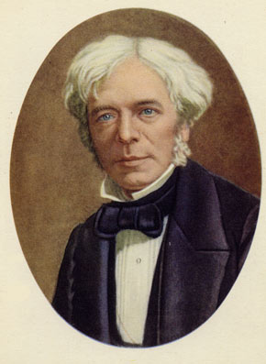
Майкл Фарадей
Английский физик, химик, основоположник учения об электромагнитном поле, член Лондонского королевского общества.
В 1822 г. Майкл Фарадей поставил перед собой задачу с помощью магнитного поля получить электрический ток
Многие годы настойчиво ставил он различные опыты, но безуспешно, и только 29 августа 1831г. наступил триумф.
22 сентября 1791 — 25 августа 1867

Slide 6
Если магнит неподвижен относительно катушки , тока нет. При внесении магнита в катушку, соединенную с амперметром в цепи возникает ток. При удалении так же возникает ток, но другого направления. Видно, что направление тока зависит от направления движения магнита.

Slide 7
Явление возникновения электрического тока в замкнутом контуре при любом изменении магнитного потока, пронизывающего этот контур, называется электромагнитной индукцией, а ток – индукционным.

Slide 8
ФАРАДЕЙ ПРЕДЛОЖИЛ И ДРУГИЕ РАЗНОВИДНОСТИ ОПЫТА

Slide 9
Замыкание (размыкание) цепи катушки с током

Slide 10
Внесение (извлечение) катушки с током из катушки, замкнутой на гальванометр
Регулирование реостатом силы тока в цепи катушки

Slide 11
Вращение замкнутого контура в магнитном поле

Slide 12
ВЫВОД:
При всяком изменении магнитного потока, пронизывающего замкнутый контур, в этом контуре возникает электрический ток.

Slide 13
Ответить на вопросы

Slide 14
Когда возникает ток в катушке ?
От чего зависит направление индукционного тока ?
От чего зависит величина индукционного тока ?
В чем заключается явление электромагнитной индукции ?

Slide 15
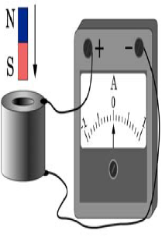
1. При внесении южного полюса магнита в катушку амперметр фиксирует возникновение индукционного тока. Что необходимо сделать, чтобы увеличить силу индукционного тока?
1. увеличить скорость внесения магнита
2. вносить в катушку магнит северным полюсом
3. изменить полярность подключения амперметра
4. взять амперметр с меньшей ценой деления

Slide 16
2. Катушка замкнута на гальванометр. В каких из перечисленных случаев в ней возникает электрический ток? А) В катушку вдвигают электромагнит. Б) В катушке находится электромагнит.
1. Только А.
2. Только Б.
3. В обоих случаях.
4. Ни в одном из перечисленных случаев.

Slide 17
3. Две одинаковые катушки А и Б замкнуты каждая на свой гальванометр. В катушку А вносят полосовой магнит, а из катушки Б вынимают такой же полосовой магнит. В каких катушках гальванометр зафиксирует индукционный ток?
ни в одной из
в обеих катушках
только в катушке А
только в катушке Б

Slide 18
4. Один раз плоский магнит падает сквозь неподвижное металлическое кольцо южным полюсом вниз, второй раз северным полюсом вниз. Ток в кольце
1) возникает в обоих случаях
2) не возникает ни в одном из случаев
3) возникает только в первом случае
4) возникает только во втором случае

Slide 19
5. В металлическое кольцо в течение первых двух секунд вдвигают магнит, в течение следующих двух секунд магнит оставляют неподвижным внутри кольца, в течение последующих двух секунд его вынимают из кольца. В какие промежутки времени в катушке течет ток?
от 0 до 6 секунды
от 0 до 2 секунды и от 4 до 6 секунды
от 2 до 4 секунды
только от 0 до 2 секунды

Slide 20
Оцени свою работу на уроке
Мои умения и навыки
Я умею проводить и объяснять опыты Фарадея
Я знаю, от чего зависит возникновение индукционного тока в проводнике
Я знаю, что такое индукционный ток
Общее впечатление от урока

Slide 21
Домашнее задание
§48
упражнение 39 устно
Дополнительное задание Подготовить сообщение или презентацию о значении явления электромагнитной индукции в современном мире.
Notes:
21

